Slide 1

پایتون مقدماتی
مرتضی مالکی
پاییز 1402

Slide 2
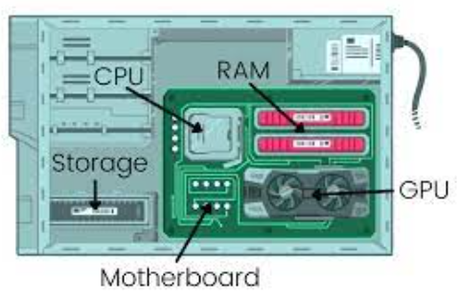
کامپیوتر چیست؟

Slide 3
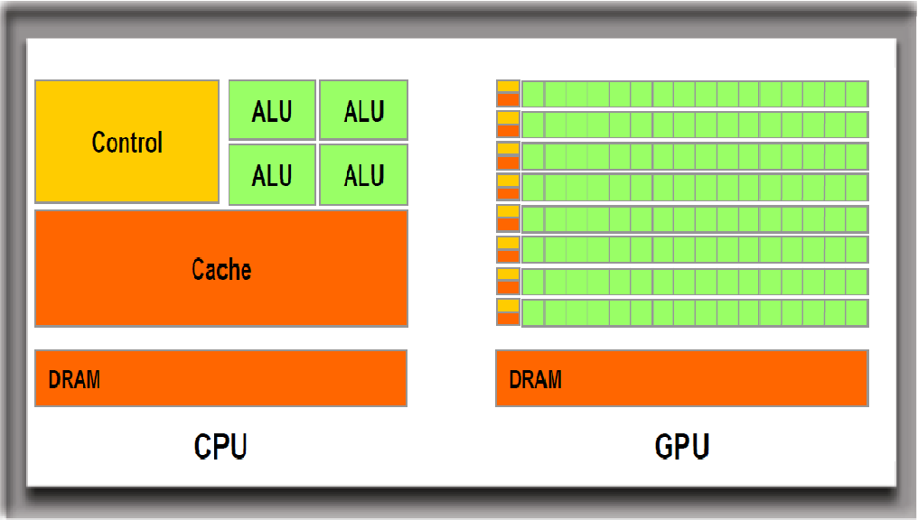
تفاوت GPU و CPU

Slide 4

پایتون
Guido van Rossum
Guido van Rossum began working on Python in the late 1980s as a successor to the ABC programming language and first released it in 1991 as Python 0.9.0
Python 2.0 was released in 2000

Slide 5
تفاوت GPU و CPU
Guido van Rossum
Guido van Rossum began working on Python in the late 1980s as a successor to the ABC programming language and first released it in 1991 as Python 0.9.0
Python 2.0 was released in 2000
اینا چی هستن؟

Slide 6
1.0.9.17.44.423
ورژن

Slide 7
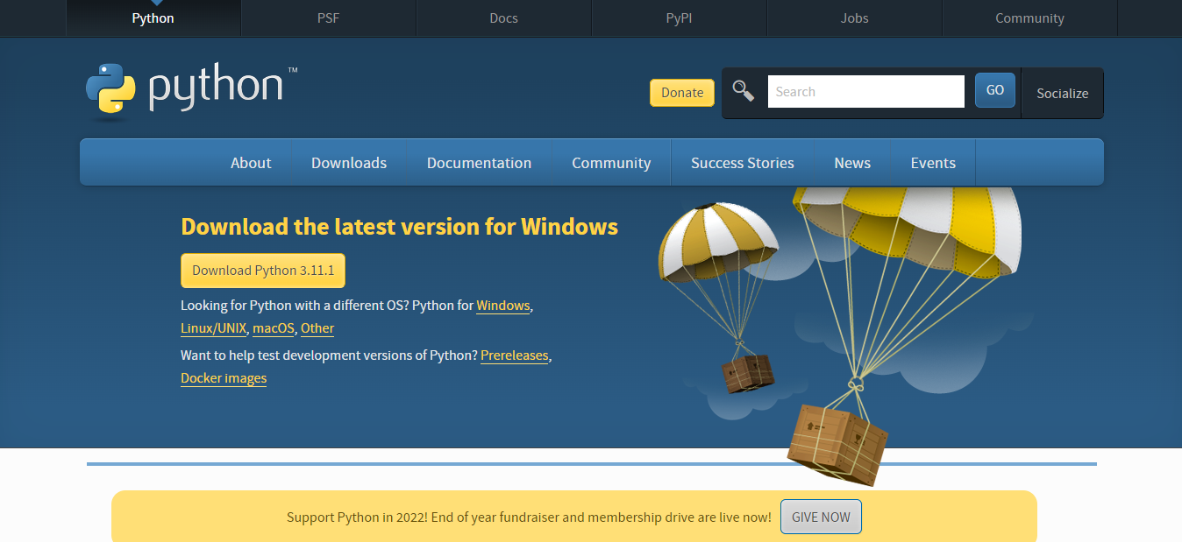
https://www.python.org/downloads/
نصب پایتون

Slide 8
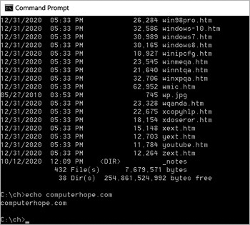
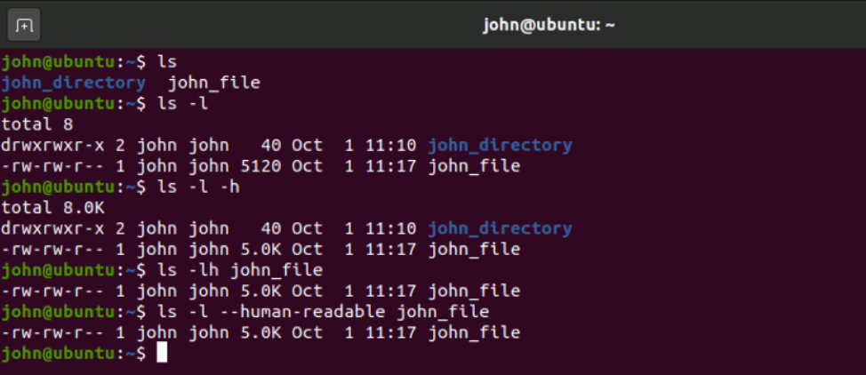
خط فرمان
Command line
Terminal

Slide 9
خط فرمان
mkdir
rmdir
Ctrl + C
cd

Slide 10
IDLE
IDLE is an integrated development environment for Python

Slide 11
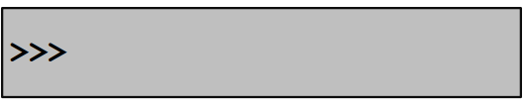
مفسر تعاملی

Slide 12
اسکریپت

Slide 13
1.جایگذاری عبارت وانواع داده:
عناوین:
مود تعاملی پایتون
متغیرها
عبارت ها
جایگذاری
رشته، اعداد صحیح و اعشاری

Slide 14
شِل تعاملی پایتون
پایتون را می توان به عنوان ماشین حسابی قدرتمند در نظر گرفت.
کافیه در شل سیستم خودتون python را تایپ کنید.
اگر پایتون نصب باشد با prompt به شکل زیر مواجه خواهید شد:

Slide 15
بیایید مساحت دایره را حساب کنیم:
>>> r = 10
>>> A = 3.14*r*r
>>> print)A(
314.0

Slide 16
تفاوت دستورات پایتون با ریاضی
>>> r = 10
>>> A = 3.14*r*r
>>> print)A(
314.0
در پایتون نمی توان به شکل A = 3.14xrxr نوشت.

Slide 17
تفاوت دستورات پایتون با ریاضی
>>> r = 10
>>> A = 3.14*r*r
>>> print)A(
314.0
در پایتون نمی توان به شکل A = 3.14xrxr نوشت.

Slide 18
تفاوت دستورات پایتون با ریاضی
>>> r = 10
>>> A = 3.14*r**2
>>> print(A)
314.0
در پایتون توان را به صورت ** می نویسیم.

Slide 19
تفاوت دستورات پایتون با ریاضی
>>> r = 10
>>> A = 3.14*r**2
>>> print(A)
314.0
r و A متغیر هستند، در ریاضیات هم متغیر داریم ولی متغیر در برنامه نویسی مقداری تفاوت دارد.

Slide 20
متغیرها
>>> r = 10
>>> A = 3.14*r**2
r -> 10
A -> 314.0
یک متغیر نام یک مکان در حافظهRAM می باشد، متغیر را مانند یک جعبه در نظر بگیرید.
متغیر مقداری را در خود جای می دهد، مقدار را مانند محتویات جعبه در نظر بگیرید.
در این مثال مقدار r، 10 می باشد و مقدار A 314.0 می باشد.

Slide 21
عبارت جایگذاری
>>> r = 10
علامت = نشان دهنده ی جایگذاری است؛ در عبارت r=10 متغیر r ساخته می شود و مقدار 10 برای آن جایگذاری می شود.

Slide 22
عبارت جایگذاری
>>> r = 10
>>> A = 3.14*r**2
r -> 10
A -> 314.0
3.14*r**2.
متغیر را می توان در یک عبارت استفاده کرد، مانند
با این کار عبارت حساب می شود و سپس ذخیره می شود.

Slide 23
ترتیب مهم است
>>> A = 3.14*r**2
>>> r = 10
NameError: name ‘r’ is not defined
r -> 10
A -> 314.0
در تعریف و استفاده از متغیرها ترتیب مهم است و قبل از استفاده از یک متغیر حتما قبلش باید تعریف شود.

Slide 24
جایگذاری در مقابل برابری
>>> r = 10
>>> 3.14*r**2 = A
SyntaxError: can’t assign to an operator
در ریاضیات = به معنای برابری دو سمت مساوی است،
در پایتون این علامت یک عملیات را نشان می دهد، به این معنا که عبارت سمت راست را حساب کن و در متغیر سمت چپ قرار بده

Slide 25
عبارت جایگذاری
>>> r = 10
>>> A = 3.14*r**2
>>> S = A/2
r -> 10
A -> 314.0
S -> 157.0
در اینجا ما متغیر s را با مساحت نیم دایره مقداردهی می کنیم.

Slide 26
عبارت جایگذاری
>>> r = 10
>>> A = 3.14*r**2
>>> A = A/2
r -> 10
A -> 314.0
A -> 157.0
در اینجا ما متغیر A را با مساحت نیم دایره مقداردهی می کنیم.
در خط آخر کد ما نصف A را به A دادیم.

Slide 27
دنبال کردن به روزرسانی
>>> y = 100
در اینجا ما متغیر A را با مساحت نیم دایره مقداردهی می کنیم.
در خط آخر کد ما نصف A را به A دادیم.

Slide 28
دنبال کردن به روزرسانی
>>> y = 100
>>> t = 10
y -> 100
t -> 10
در اینجا ما متغیر A را با مساحت نیم دایره مقداردهی می کنیم.
در خط آخر کد ما نصف A را به A دادیم.

Slide 29
دنبال کردن به روزرسانی
>>> y = 100
>>> t = 10
>>> y = y + t
y -> 100
t -> 10
y -> 110

Slide 30
دنبال کردن به روزرسانی
>>> y = 100
>>> t = 10
>>> y = y + t
>>> t = t + 10
y -> 100
t -> 10
y -> 110
t -> 20

Slide 31
دنبال کردن به روزرسانی
>>> y = 100
>>> t = 10
>>> y = y + t
>>> t = t + 10
>>> y = y + t
y -> 100
t -> 10
y -> 110
t -> 20
y -> 130

Slide 32
معادله در مقابل جایگذاری
در ریاضیات،
t = t + 10
در ریاضیات این عبارت درست نیست.

Slide 33
معادله در مقابل جایگذاری
در ریاضیات،
t = t + 10
در ریاضیات این عبارت درست نیست.
در پایتون،
t = t + 10
به معنای افزودن مقدار 10 به t است و ذخیره نتیجه در t مقداردهی می شود.

Slide 34
جایگذاری به طور کلی
< variable name > = < expression >
عبارت سمت راست محاسبه می شود.
نتیجه را در نام متغیر سمت راست ذخیره می کنیم.

Slide 35
نام گذاری متغیرها
>>> radius = 10
>>> Area = 3.14*radius**2
radius -> 10
Area -> 314.0
قوانین نام گذاری:
نام باید متشکل از اعداد، حروف بزرگ، حروف کوچک و علامت زیر خط _ باشد.
نام‌ها باید با حروف یا _ شروع شوند.

Slide 36
تقدم محاسبات
ترتیب عملیات محاسباتی به چه شکل است؟
در محاسبات ترتیب عملیات به شکل زیر است:
این عبارت
همانند این عبارت است
پرانتز
توان
ضرب
تقسیم
جمع
تفریق
A + B*C
-A**2/4
A*B/C*D
A + (B*C)
-(A**2)/4
((A*B)/C)*D
بهتر است تا جایی که ممکن است از پرانتز استفاده کنیم.

Slide 37
اعداد صحیح و اعشاری
در ریاضیات بین اعداد صحیح و اعشاری تفاوتی قائل هستیم.
اعداد صحیح:
100, 0,-89, 1234567
اعداد اعشاری:
-2.1, 100.01, 100.0, 12.345

Slide 38
int و float
در پایتون اعداد نوع دارند.
اعداد صحیح با نوع int شناخته می شوند.
اعداد اعشاری با نوع float شناخته می شوند.

Slide 39
int
>>> x = 30
>>> y = 8
>>> q = x/y
>>> q
3.75

Slide 40
float
>>> x = 30.
>>> y = 8.
>>> q = x/y
>>> q
3.75

Slide 41
توابع از پیش تعریف شده
type()
توابع معمولا با حروف کوچک نوشته می شوند
همواره پرانتز باز و بسته را دارند
>>> x = 30.0
>>>type(x)
<class float>

Slide 42
تبدیل نوع داده به صورت صریح
>>> x = 30.0
>>> y = 8.0
>>> q = int(x)/int(y)
>>> q
3

Slide 43
تفاوت محاسبات int و float
محاسبات int دقیق هستند.
محاسبات float دقیق نیستند.

Slide 44
تفاوت محاسبات int و float
محاسبات int دقیق هستند.
محاسبات float (معمولا) دقیق نیستند.
>>> x = 1.0/3.0
>>> print(x)
.333333333333

Slide 45
ارجاع به اشیا
شیء
ارجاع

Slide 46
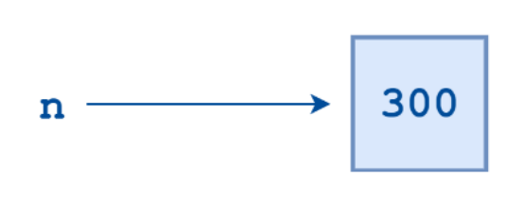
ارجاع به اشیا

Slide 47
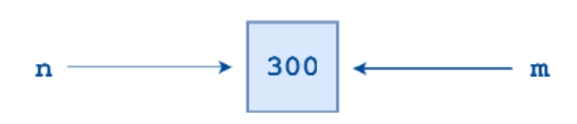
ارجاع به اشیا

Slide 48
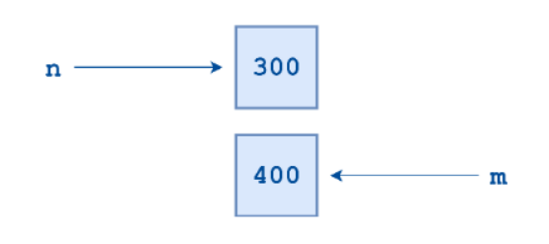
ارجاع به اشیا

